Slide 1
Følelser 6.trinn

Slide 2
Inngangsmusikk
Notes:
Sett på inngangsmusikk: Waterloo.mp4 (sharepoint.com) (For Indre Østfold kommune)
ABBA - Waterloo (Official Lyric Video) (youtube.com) (For eksterne kommuner)
Vi rydder klasserommet
Vi samles i ringen og setter oss ned

Slide 3
Pust og bevegelse
Notes:
Øvelsen heter «Klappe og børste kroppen»
Sansemotorisk øvelse - Klappe og børste kroppen
Når du skal gjennomføre pusteøvelsen med elevene, velger du selv om du vil vise filmen eller om du modellerer selv.
Dersom du ønsker å benytte en annen øvelse, finner du flere eksempler på https://www.io.kommune.no/tjenester/skole-og-utdanning/robuste-barn/pust-og-bevegelse/

Slide 4
Vi ser film!
Hva er tristhet?
Notes:
Vi ser film!
Hva er tristhet? (youtube.com)
Varighet 1.40

Slide 5
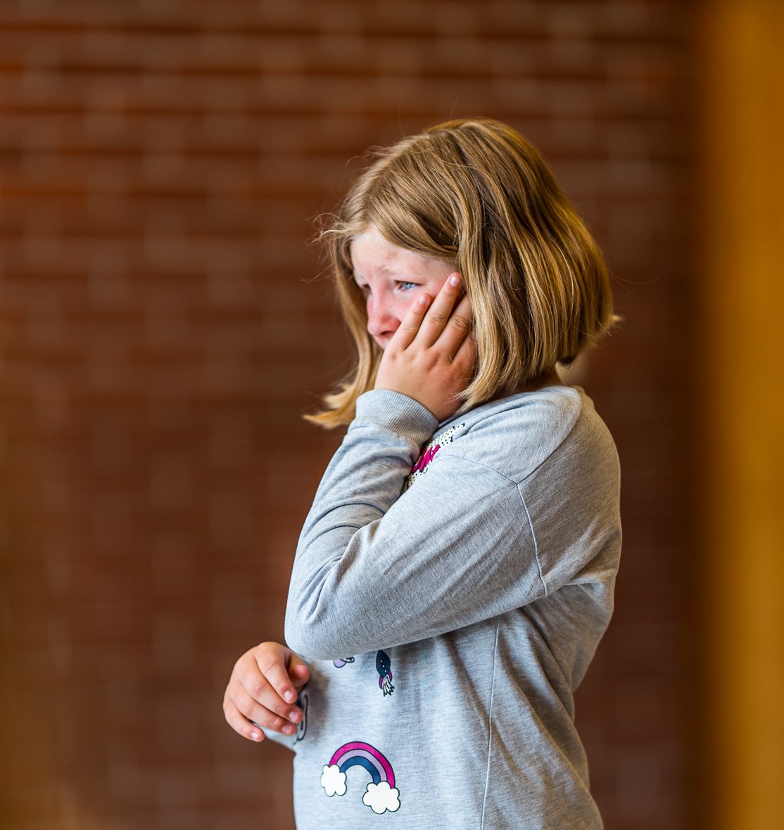
Hva gjør deg trist?
Notes:
Hva gjør deg trist?
La elevene komme med forslag, lærer kommer med innspill ved behov:
For eksempel:
Mister noe eller noen som er viktig for deg feks et familiemedlem, en venn, en ting, en mulighet, håp eller drømmer, vært/ er mye alene, ikke fått/ eller få det du trenger av andre.
lærer kommer med innspill ved behov:

Slide 6
CL: Karusellen
Notes:
Karusellen
Læreren deler klassen inn i grupper. På hvert gruppebord skal det finnes ulike oppgaver innenfor samme tema. Oppgavene ligger som eget vedlegg og skrives ut på forhånd (anbefaler å skrive ut i A3) og noe å skrive med. Hver gruppe får et par minutter på å samarbeide om å finne flest mulige løsninger til sin oppgave. Når tiden er ute, skal elevene rotere til neste bord og skal bygge videre på det den forrige gruppa har svart. Når alle gruppene har rotert rundt, løfter man frem løsningene i klasserommet. Heng gjerne opp arkene elevene har skrevet på.
Spørsmål 1: Hvordan kjenner du det i kroppen når du er trist?
Spørsmål 2: Hvordan kan man se at andre er trist?
Spørsmål 3: Hvorfor tror dere at det kan være vanskelig for noen å dele at de er triste?
Spørsmål 4: Hvorfor tror dere at noen velger å vise sinne når de er triste?
Spørsmål 5: Hva kan du gjøre for deg selv når du er trist?
Læreren deler klassen inn i grupper. På hvert gruppebord skal det finnes ulike oppgaver innenfor samme tema. Oppgavene ligger som eget vedlegg og skrives ut på forhånd (anbefaler å skrive ut i A3) og noe å skrive med. Hver gruppe får et par minutter på å samarbeide om å finne flest mulige løsninger til sin oppgave. Når tiden er ute, skal elevene rotere til neste bord og skal bygge videre på det den forrige gruppa har svart. Når alle gruppene har rotert rundt, løfter man frem løsningene i klasserommet. Heng gjerne opp arkene elevene har skrevet på.

Slide 7
Vi leker!
Hviskeleken
Notes:
Hviskeleken
Formål: Humor og lek
Beskrivelse: Elevene står i ring. Lærer starter med å hviske en kort setning til sin skulderpartner. Skulderpartner hvisker videre til neste person, og slik fortsetter det hele veien rundt. Da avsløres det hva som ble hvisket den siste gangen og hva som ble opprinnelig sagt.
Tips: Vær oppmerksom negative utvikling og krenkende setninger – enten i starten eller på slutten. Setninger må ikke være sårende eller rangerende. I slike tilfeller stoppes leken, og gruppen må ta en prat om spillereglene, før leken eventuelt settes i gang ved en senere anledning.

Slide 8
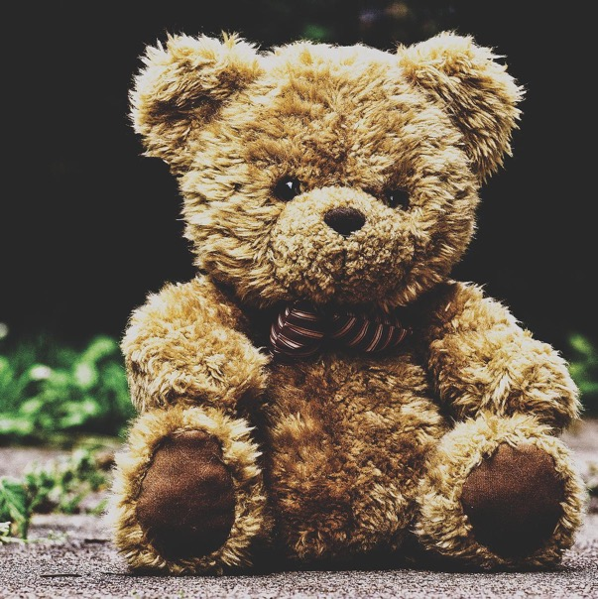
Vi oppsummer sammen i ringen
    Hva likte du i dag?
    Hva lærte du?
    Hvorfor er dette viktig?
    Hva kan vi øve på?
Notes:
Vi setter oss i ringen og oppsummerer sammen.
Prosess: Sende en ball e.l. rundt i ringen. Alle får ordet etter tur. Elevene sier en ting hver. Det er helt fint å si det samme som de andre, eller noe annet. Vi tar et spørsmål av gangen.
Vi bytter spørsmål underveis, f. eks når 5-6 elever har svart.
Hva likte du i dag?
Hva lærte du?
Hvorfor er dette viktig?
Hva kan vi øve på?
Foto: Bildet er tatt av Bildet er tatt av Alexas_Fotos fra Pixabay

